Slide 1
Person
111111101
Command; Decorator; Flyweight; Interpreter; Singleton; Facade; Proxy; Observer; Iterator; Visitor

Slide 2
设计模式一览
Design Pattern |  | Related Function
Command | 将一个请求封装成一个对象，从而使用不同的请求把客户端参数化，对请求排队或者记录请求日志，可以提供命令的撤销和恢复功能。 | void execute() void addOrder() void launchOrders() | 在选择养不同的动物时，采用了Command设计模式，在Order类中定义了RaisePig, RaiseSheep, RaiseChicken, RaiseFish四个操作，而这些操作在Order中调用，具体的实现机制被封装好。
Decorator | 允许向一个现有的对象添加新的功能，同时又不改变其结构。这种类型的设计模式属于结构型模式，它是作为现有的类的一个包装。 | Farmer() void acceptEmployeeVisit() FarmerDecorator() void raisePig() | 我们假设了一种情况，当农场中没有雇员的时候应该怎么办。按照正常情况来说，农场主在这个时候就会做起雇员应该做的事。FarmerDecorator类继承了People类，使得Farmer在没有雇员的情况类通过FarmerDecorator()实现装饰后描述，即可以做雇员应做的事。
Flyweight | 在有大量对象时，有可能会造成内存溢出，我们把其中共同的部分抽象出来，如果有相同的业务请求，直接返回在内存中已有的对象，避免重新创建。 | employeeSomeOne Emplyee getEmployee() | 通过EmployeeFactory来创建Employee，而Employee类继承自Farmer类。
Interpreter | 提供了评估语言的语法或表达式的方式，它属于行为型模式。 | void interpret() | 有很多重复的加法功能，将该问题的各个实例表述为一个简单语言中的句子。这样就可以构建一个解释器，该解释器通过解释这些句子来解决该问题。
Person

Slide 3
设计模式一览
Design Pattern |  | Related Function
Singleton | 是一种创建型模式，它提供了一种创建对象的最佳方式。这种模式涉及到一个单一的类，该类负责创建自己的对象，同时确保只有单个对象被创建。 | farmer | 该模式运用于唯一的Farmer上，提供了对Farmer的全局访问点。访问各类函数我们将Farmer定义为一个单例。
Facade | 它向现有的系统添加一个接口，来隐藏系统的复杂性。这种模式涉及到一个单一的类，该类提供了客户端请求的简化方法和对现有系统类方法的委托调用。 | raiseFish raisePig raiseChicken raiseSheep raiseEveryAnimal | 我们为子系统中的一组接口RaiseFish, RaisePig, RaiseChicken, RaiseSheep提供一个一致的界面，Facade模式通过Farmer类进行调用，使得这一子系统更加容易使用。
Proxy | 在代理模式中，我们创建具有现有对象的对象，以便向外界提供功能接口。为其他对象提供一种代理以控制对这个对象的访问。 | employeeSomeOne produceAnimal | 我们想要ProduceAnimal时，我们需要农场主做代理指派雇员进行工作，雇员是这个操作的执行者。
Observer | 当一个对象被修改时，则会自动通知它的依赖对象。观察者模式属于行为型模式。 | bark; Harvest | 当我们要进行收割所有植物的时候，宠物狗是一个观察者，发现此时产生收割所有植物这个动作的时候，这个观察者将会bark。
Person

Slide 4
设计模式一览
Design Pattern |  | Related Function
Iterator | 这种模式用于顺序访问集合对象的元素，不需要知道集合对象的底层表示。 | getIteratorn next hasNext | 在AnimalList类中使用迭代器模式，并且在Employee类中获取迭代器并且使用。
Visitor | 通过这种方式，元素的执行算法可以随着访问者改变而改变。这种类型的设计模式属于行为型模式。 | void acceptEmployeeVisit() void visit() | 使用实体访问类EmployeeNumberVisitor来执行相应操作
Person

Slide 5
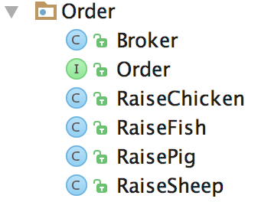
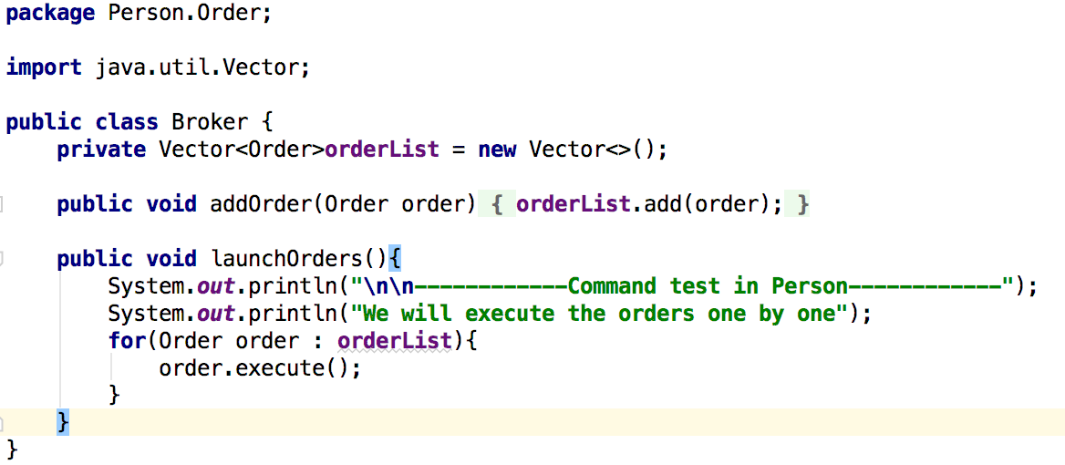
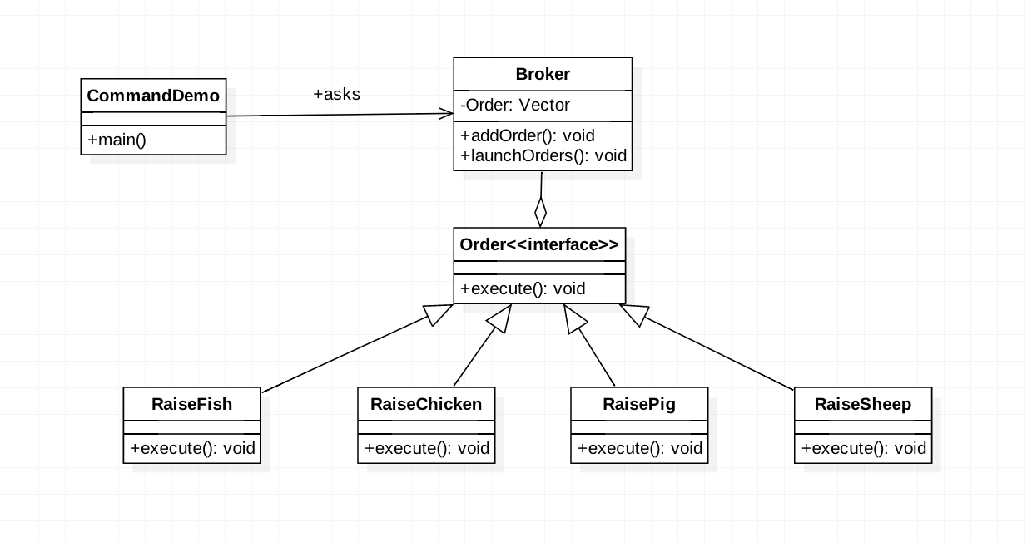
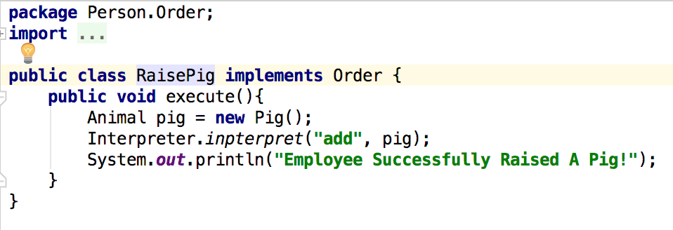
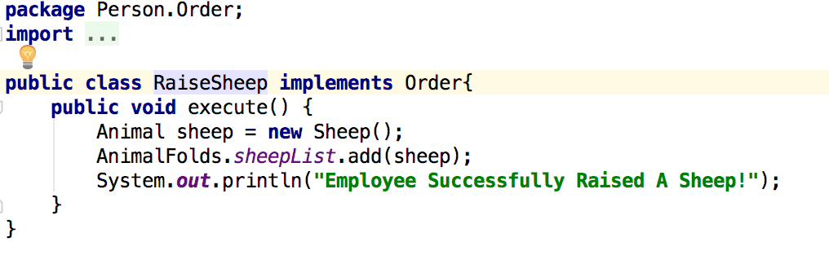
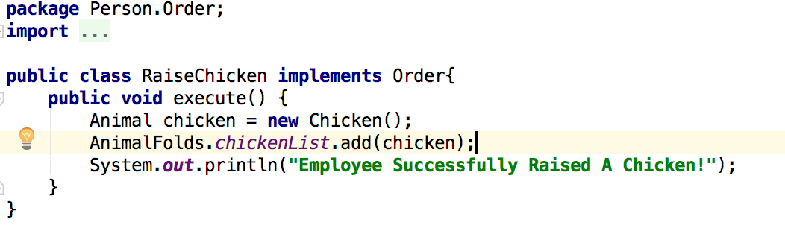
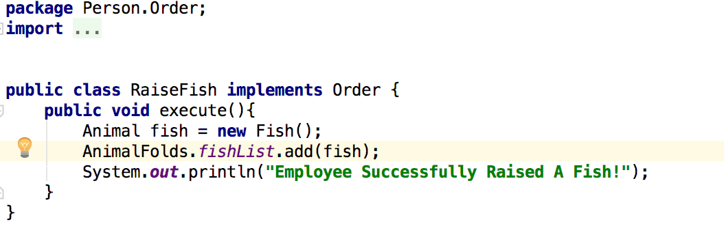
Command
相关结构
Person
RaisePig
RaiseSheep
RaiseChicken
RaiseFish

Slide 6

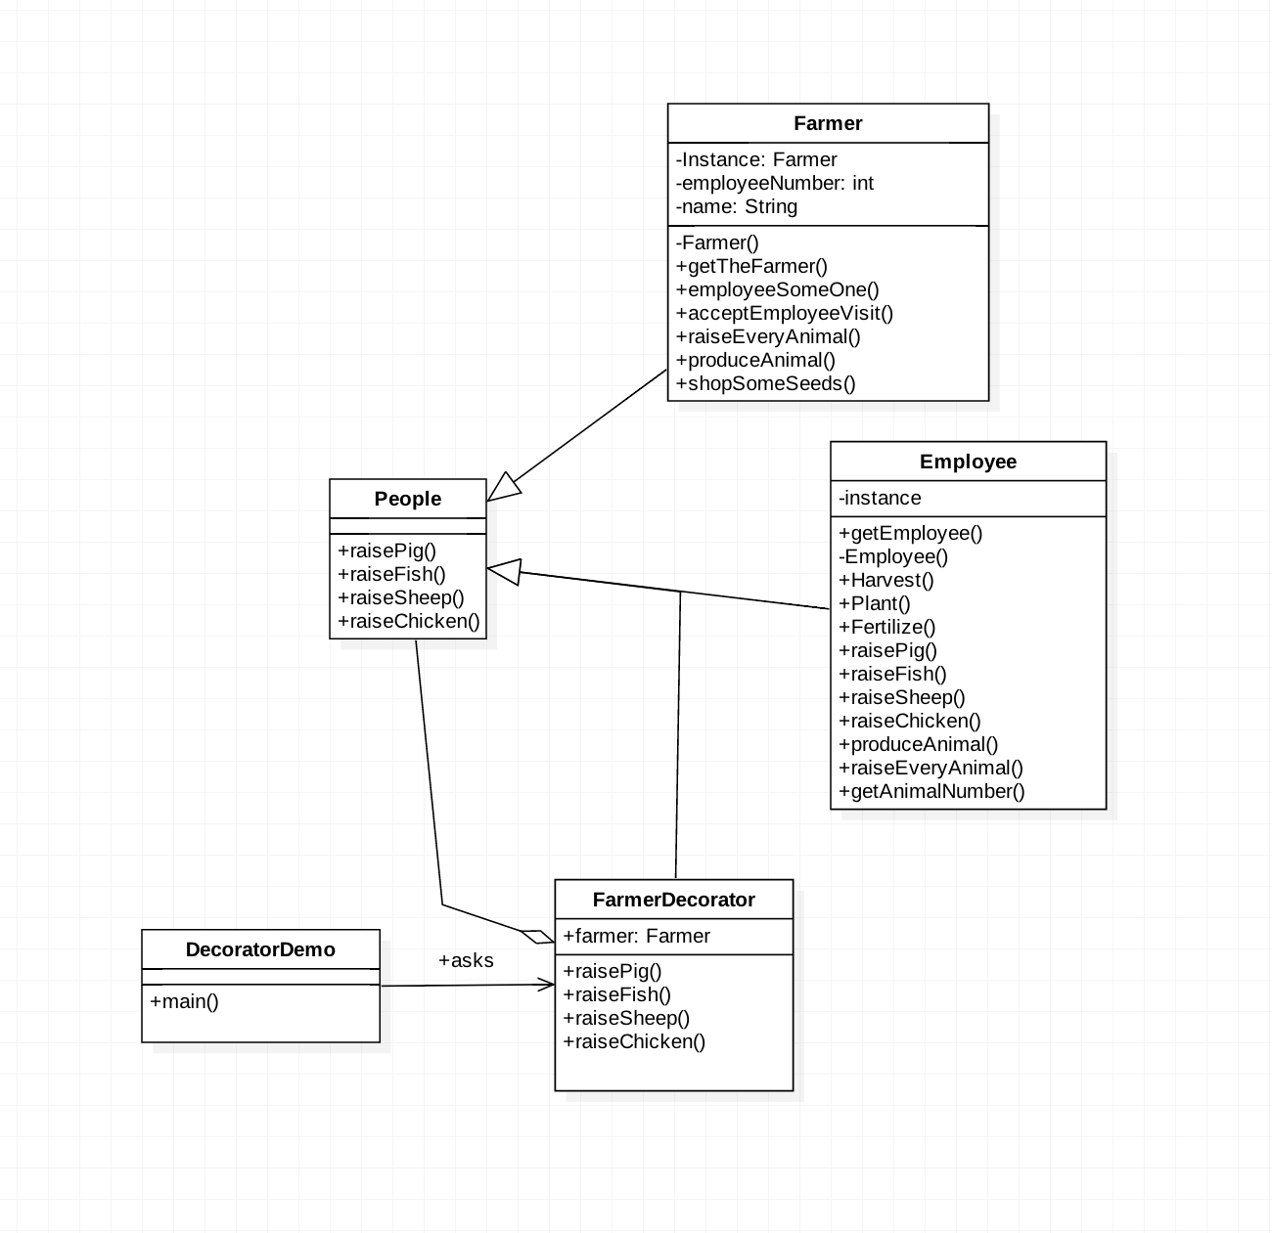
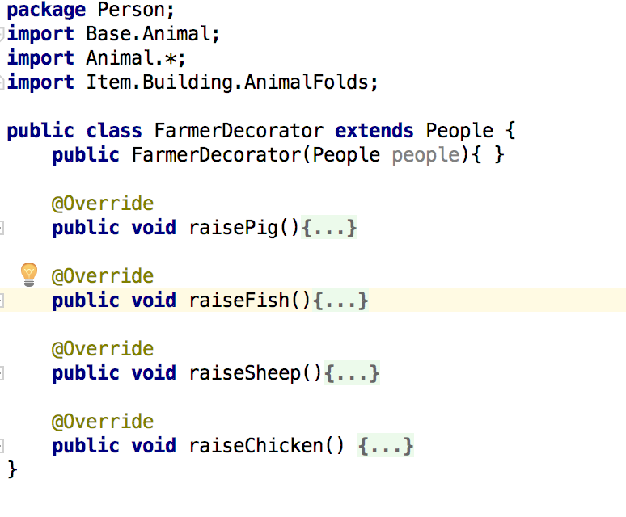
Decorator
相关结构
Person
FarmerDecorator

Slide 7
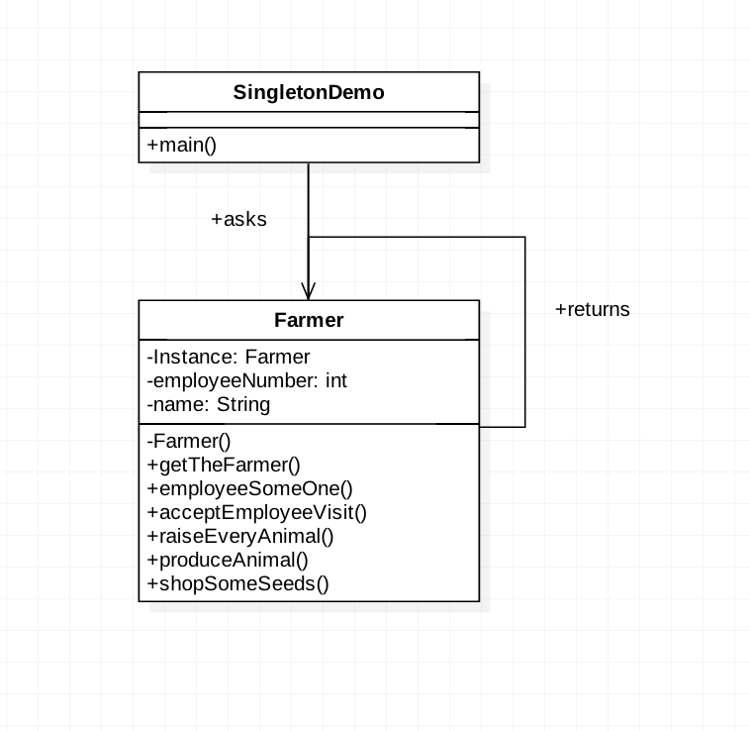
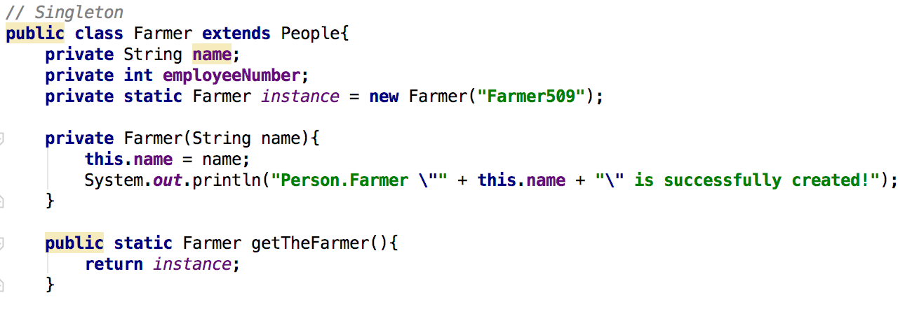
Singleton
实现
Person

